Slide 1
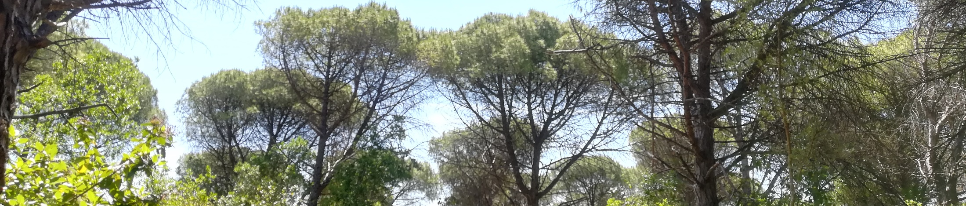
Inventário Florestal
Variáveis do povoamento
Margarida Tomé e Susana Barreiro
Instituto Superior de Agronomia
Universidade de Lisboa

Slide 2
Índice
Definição de povoamento e área de gestão
Variáveis do povoamento e sua avaliação
Parcelas de amostragem
Delimitação de parcelas de amostragem no campo
Alturas do povoamento
Qualidade da estação
Área basal e número de árvores por ha
Lotação e densidade do povoamento
Volume do povoamento
Biomassa do povoamento
Índice de área foliar
Avaliação de variáveis do povoamento com outros tipos de parcelas
  Avaliação de variáveis do povoamento em parcelas com nº fixo de árvores
  Avaliação de variáveis do povoamento em parcelas concêntricas
Equações para as principais espécies florestais em Portugal
Referências bibliográficas
Exercicio 3.2.1 a-b
Exercicio 3.2.2 a- f
Exercicio 3.2.2 g- o
Exercicio 3.2.2 p
Exercicio 3.2.7 a - d

Slide 3
Avaliação de variáveis do povoamento com outros tipos de parcelas
Parcelas com um número fixo de árvores
Parcelas concêntricas
Método de Bitterlich

Slide 4
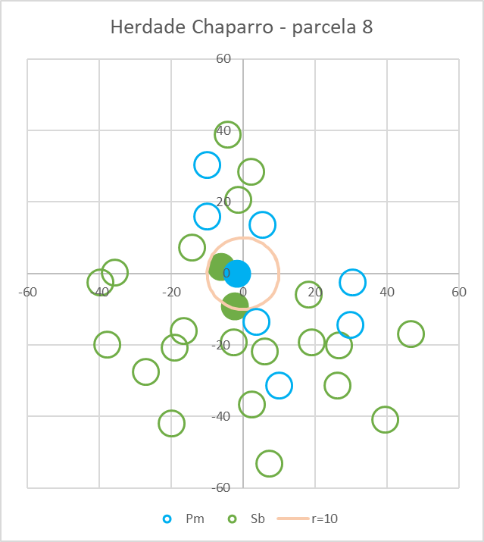
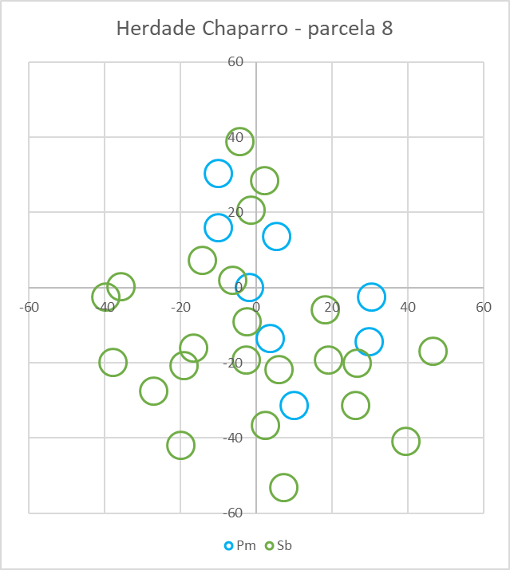
Parcelas com raio fixo
As parcelas com um raio fixo são circulares e com uma área definida à partida
São contabilizadas e medidas as árvores que se encontrem a uma distância do centro ≤ raio
  Raio de 10 metros

Slide 5
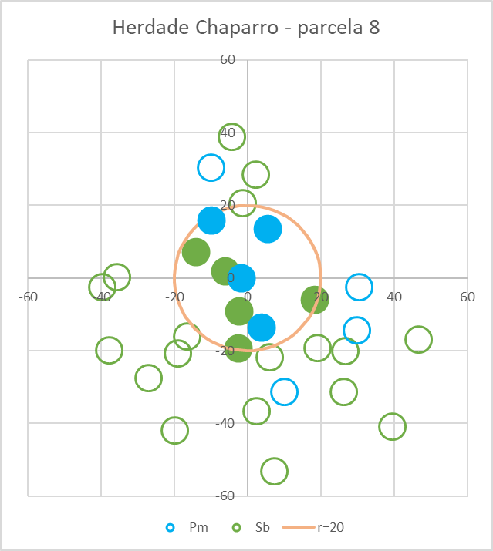
Parcelas com raio fixo
As parcelas com um raio fixo são circulares e com uma área definida à partida
São contabilizadas e medidas as árvores que se encontrem a uma distância do centro ≤ raio
  Raio de 10 metros
  Raio de 20 metros

Slide 6
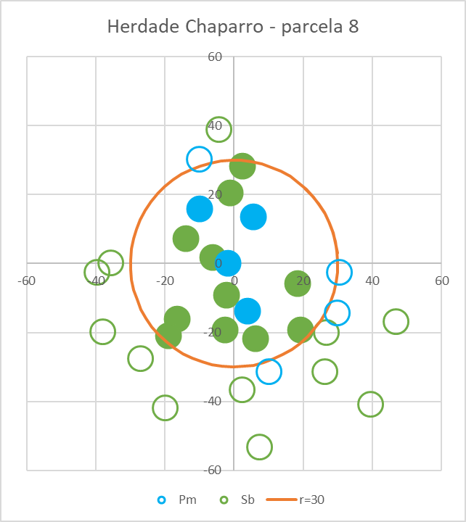
Parcelas com raio fixo
As parcelas com um raio fixo são circulares e com uma área definida à partida
São contabilizadas e medidas as árvores que se encontrem a uma distância do centro ≤ raio
  Raio de 10 metros
  Raio de 20 metros
  Raio de 30 metros

Slide 7
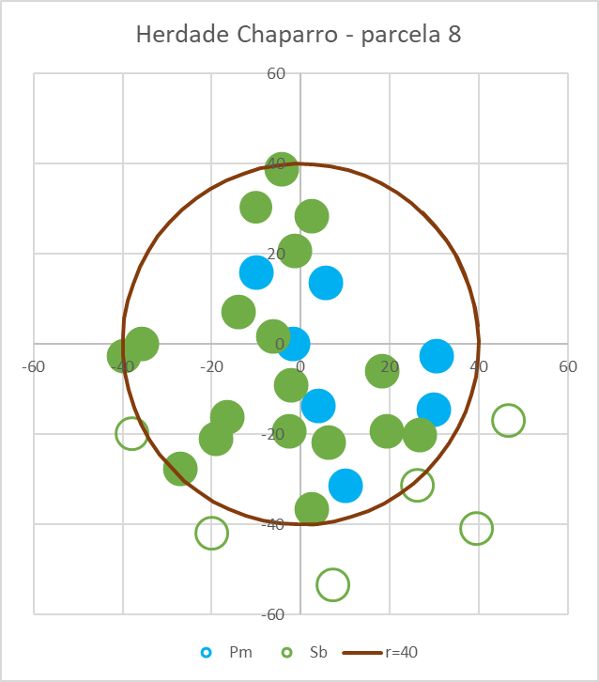
Parcelas com raio fixo
As parcelas com um raio fixo são circulares e com uma área definida à partida
São contabilizadas e medidas as árvores que se encontrem a uma distância do centro ≤ raio
  Raio de 10 metros
  Raio de 20 metros
  Raio de 30 metros
  Raio de 40 metros

Slide 8
Parcelas com raio fixo
Medem-se 3 árvores:
1 Pm + 2 Sb
Medem-se 9 árvores:
4 Pm + 5 Sb
Medem-se 15 árvores:
4 Pm + 11 Sb
Medem-se 25 árvores:
8 Pm + 17 Sb

Slide 9
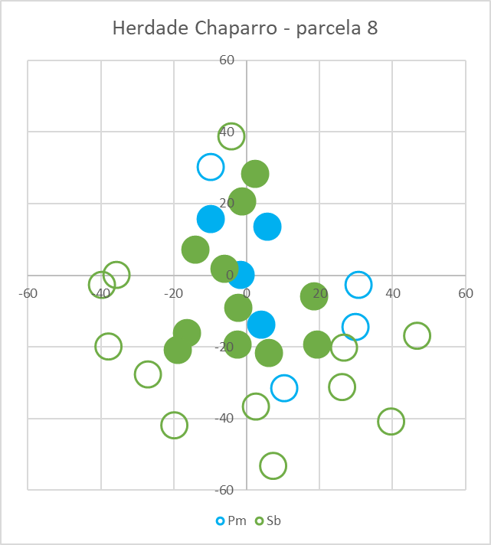
Parcelas com um número fixo de árvores
As parcelas com um número fixo de árvores são circulares e a “dificuldade” está em determinar o raio respetivo
Considere que quer medir 15 árvores mais próximas do centro (K árvores)
Há duas metodologias mais utilizadas para determinar o raio são -> área da parcela

Slide 10
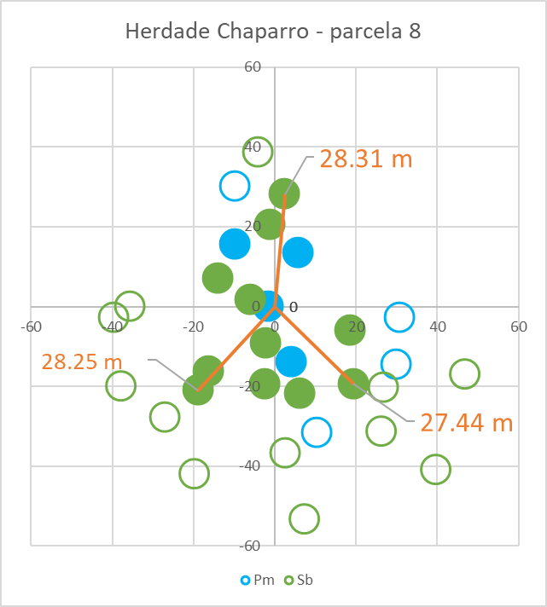
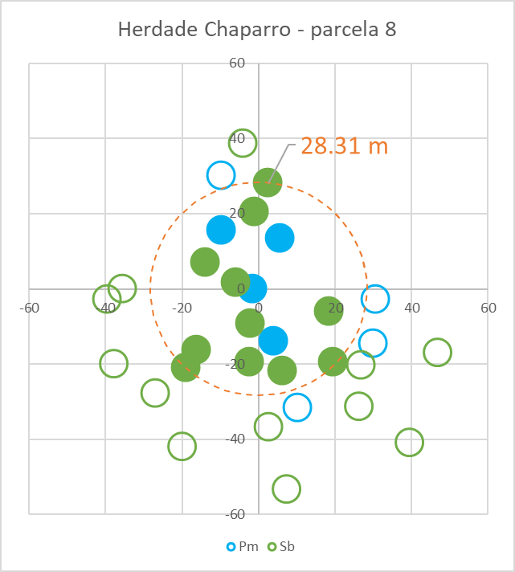
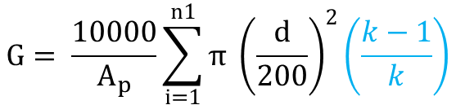

Parcelas com um número fixo de árvores
  MÉTODO 1:
  Raio da parcela é igual à distância da k^{esima} árvore ao centro.
  Exige a aplicação de um fator de correção (k-1)/k aos valores das variáveis do povoamento
K = 15ª árvore
$$G= \frac{10000}{A_{p}}\sum_{i=1}^{n1}{π {\left(\frac{d}{200}\right)}^{2}\left(\frac{k−1}{k}\right)}$$
$$A_{p}= π {\left(28.31\right)}^{2}$$
d: diâmetro em cm

Slide 11
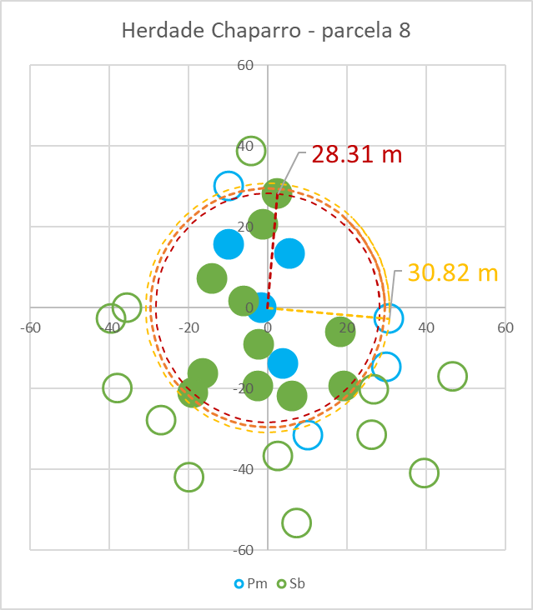

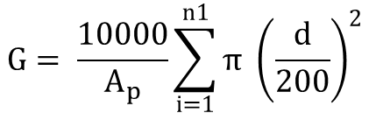

Parcelas com um número fixo de árvores
K = 15ª árvore
K+1 = 16ª árvore
  MÉTODO 2:
  Raio da parcela é igual ao valor médio da distância das k^{esima} e (k+1)^{esima} árvores ao centro
$$G= \frac{10000}{A_{p}}\sum_{i=1}^{n1}{π {\left(\frac{d}{200}\right)}^{2}}$$
$$\frac{\left(28.31+30.82\right)}{2}=raio$$
$$A_{p}= π {\left(29.57\right)}^{2}$$
d: diâmetro em cm

Slide 12
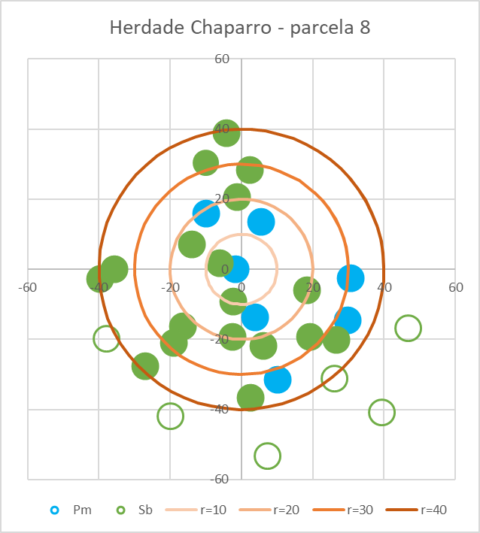
Parcelas concêntricas
As parcelas concêntricas são compostas por um conjunto de parcelas circulares de raio fixo em que as árvores dentro de cada circulo/coroa de circulo são medidas de acordo com os seus diâmetros:
Por exemplo:
Raio 10 : | d ≤ 22.5
Raio 20 : | 22.5 < d ≤ 32.5
Raio 30 : | 32.5 < d ≤ 52.5
Raio 40 : | d > 52.5

Slide 13
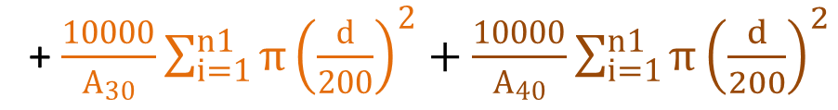
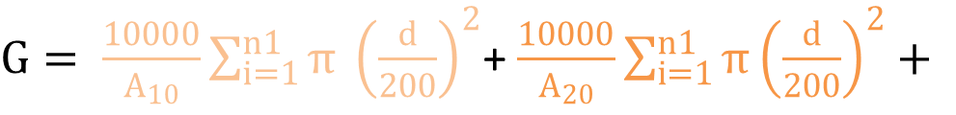
Parcelas concêntricas
As parcelas concêntricas são compostas por um conjunto de parcelas circulares de raio fixo em que as árvores dentro de cada circulo/coroa de circulo são medidas de acordo com os seus diâmetros:
Por exemplo:
$G= \frac{10000}{A_{10}}\sum_{i=1}^{n1}{π {\left(\frac{d}{200}\right)}^{2}}$+ $\frac{10000}{A_{20}}\sum_{i=1}^{n1}{π{\left(\frac{d}{200}\right)}^{2}+}$
+ $\frac{10000}{A_{30}}\sum_{i=1}^{n1}{π{\left(\frac{d}{200}\right)}^{2}+\frac{10000}{A_{40}}\sum_{i=1}^{n1}{π{\left(\frac{d}{200}\right)}^{2}}}$
Raio 10 : | d ≤ 22.5
Raio 20 : | 22.5 < d ≤ 32.5
Raio 30 : | 32.5 < d ≤ 52.5
Raio 40 : | d > 52.5
d: diâmetro em cm

Slide 14
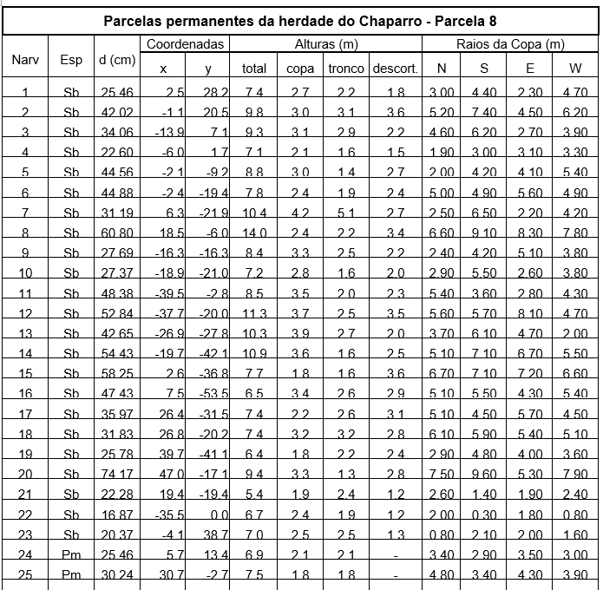
Exercicios Práticos:
    3.2.7 Avaliação de variáveis dendrométricas do povoamento com parcelas de raio fixo, com parcelas com um número fixo de árvores, com parcelas concêntricas e pelo método de Bitterlich
Considere as parcelas da Figura 12, com 40 m de raio, instaladas num povoamento de sobreiro em que aparecem alguns pinheiros mansos.
  a) Faça um mapa com a localização das árvores na parcela
  b) Calcule a área basal por ha para parcelas de raio fixo=10, 20, 30 e 40
  c) Calcule a área basal por ha para um número fixo de árvores =5, 10, 15 e 20 (2 métodos)
  d) Calcule a área basal por ha para uma parcela concêntrica com 4 parcelas de raios = 10, 20, 30 e 40 e diâmetros limite=22.5, 32.5 e 52.5

Slide 15
Parcelas simples, concêntricas e método de Bitterlich
Parcela simples
Parcela concêntrica (3 círculos de área A₁, A₂ e A₃)
Método de Bitterlich

